Slide 1
12 июня – День России (из истории праздника)

Slide 2
Родина моя милая, Отчизна моя любимая... Славное у тебя прошлое, Светлое впереди и хорошее! Имя полное кротости Я произношу с гордостью!!!
Денисов А.

Slide 3
В каждой стране есть ряд государственных праздников, которые обозначают основные вехи ее становления. Это общая мировая практика, призванная вызывать у людей чувство патриотизма и гордости за достижения, достигнутые за последние годы. 12 июня – День России. История праздника насчитывает немного лет, но это не уменьшает его значимости для каждого гражданина.

Slide 4
Данная дата была взята неслучайно. Именно в этот день –12 июня 1990 года первый Съезд народных депутатов РСФСР принял Декларацию о государственном суверенитете России, в которой было провозглашено главенство Конституции России и ее законов. Суверенитет(независимость) РСФСР был признан естественным и необходимым условием существования российской государственности. Декларация провозгласила курс на создание в России правого государства, а так же утвердила принцип разделения властей.

Slide 5
Декларация о государственном суверенитете РСФСР

Slide 6
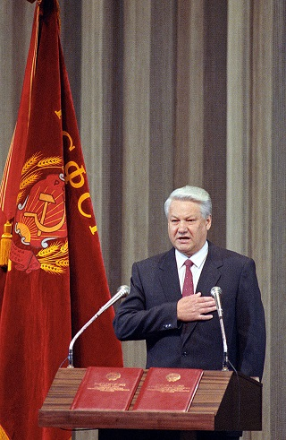
Кстати, именно в этот день 12 июня Россия обрела первого Президента. 12 июня в 1991 году состоялись первые выборы президента, на которых одержал победу Борис Николаевич Ельцин. Народные выборы, впервые проведенные в незнакомом формате, можно считать глобальным историческим событием и важным шагом на пути к построению измененного демократического государства.

Slide 7
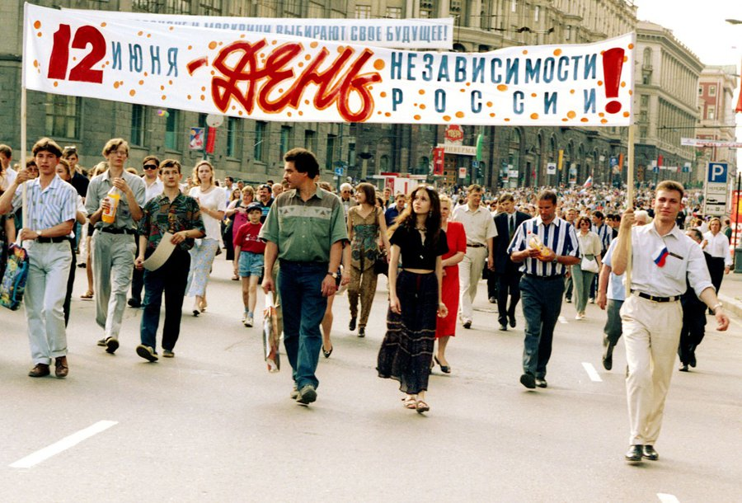
В 1994 году глава страны Б. Н. Ельцин подписал указ об учреждении нового государственного праздника — Дня принятия Декларации о государственном суверенитете России. Тогда же этот важный для всех россиян день стал нерабочим и граждане получили дополнительный летний выходной.
12 июня стали называть «Днём независимости России»

Slide 8
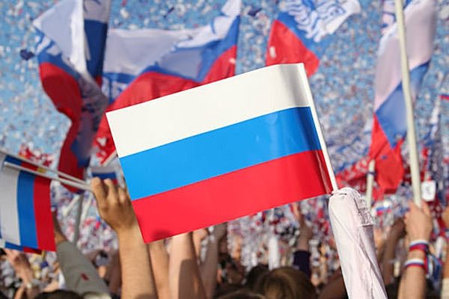
В годовщину торжества в 1998 году Президент внес предложение, называть праздник – День России. Эта идея получила свое логическое завершение только первого февраля через четыре года. Это решение совпало с введением в действие ряда новых документов по трудовому законодательству. В очередную годовщину торжества, в 2001 году, Президент Владимир Владимирович Путин отметил важное значение Декларации о суверенитете для новой истории страны. Он также указал на главную ценность государства – своих граждан.

Slide 9
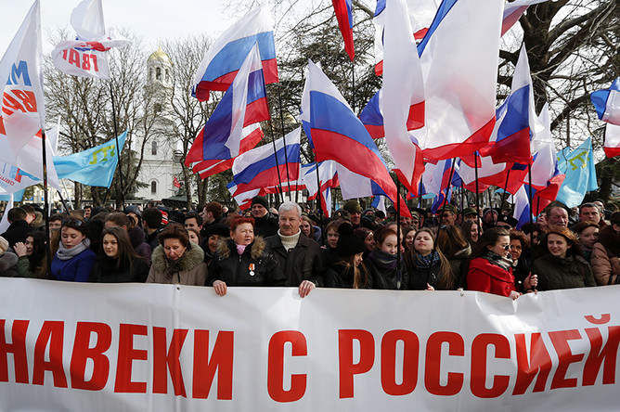
С 1 февраля 2002 года празднику дали другое название:
День России.

Slide 10
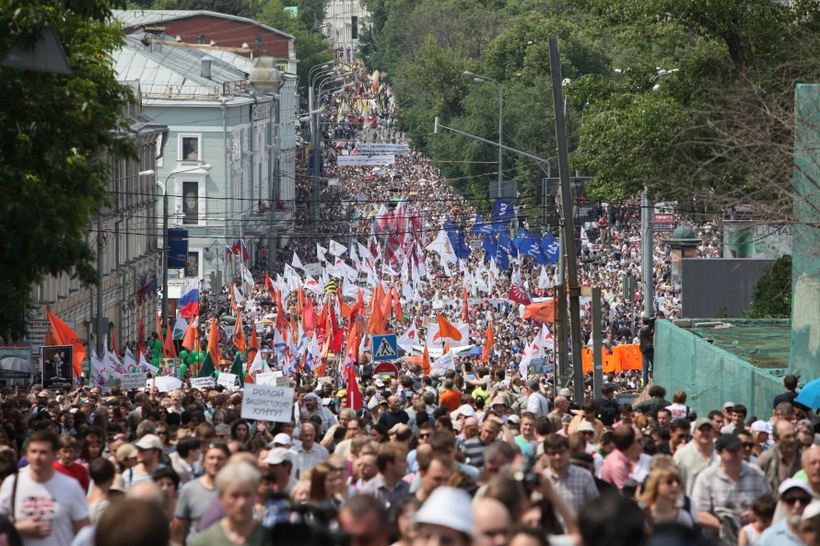
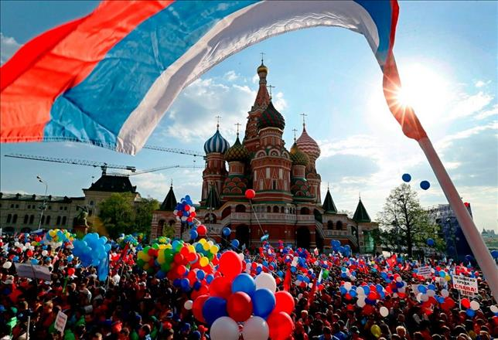
С течением времени самый молодой праздник Российской Федерации принял свое истинное значение. Сейчас он проникнут чувством патриотизма и гордости за свою страну. В создавшейся политической ситуации все граждане сплотились в едином порыве защищать свои интересы и сохранять избранный путь развития. Молодое поколение воспитывается на патриотических идеалах. Каждый гражданин понимает свою личную ответственность перед будущим своей страны. Все люди в едином порыве выходят на праздничные мероприятия.
В современной истории День России занимает значимое место. В каждом крупном городе и небольшом населенном пункте проходят торжества на центральной площади. В Кремле Президент принимает людей, внесших весомый вклад в большее развитие страны. К этой дате приурочено вручение государственных премий Российской Федерации. Их удостаиваются люди разных профессий, работающие на благо страны.

Slide 11
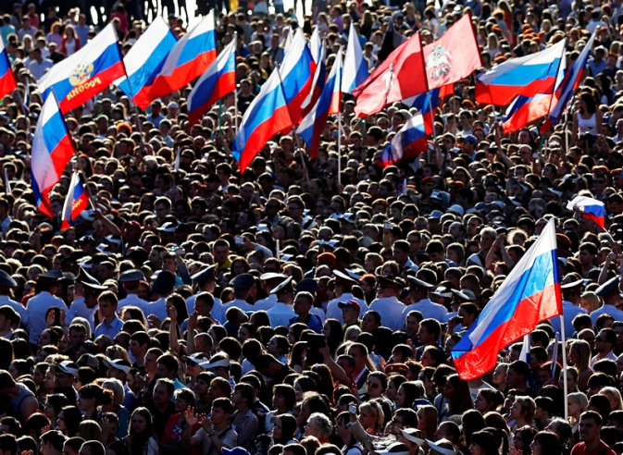
День России сегодня - это праздник свободы, мира и
доброго согласия всех людей, живущих в нашей стране.
Этот праздник — символ национального единения и общей ответственности
за настоящее и будущее нашей Родины.

Slide 12
Источники
http://docfish.ru/documents/nebolshie-korotkie-stihotvoreniya-russkih-poetov-klassikov-o-rossii
http://constitution.garant.ru/act/base/10200087/
https://yandex.ru/images
http://stranakontrastov.ru/kultura-i-traditsii

Slide 13
Декларация о государственном суверенитете Российской Советской Федеративной Социалистической Республики от 12 июня 1990 г.
Декларация о государственном суверенитете Российской Советской Федеративной Социалистической Республики от 12 июня 1990 г.
Первый Съезд народных депутатов РСФСР,
- сознавая историческую ответственность за судьбу России,
- свидетельствуя уважение к суверенным правам всех народов, входящих в Союз Советских Социалистических Республик,
- выражая волю народов РСФСР,
торжественно провозглашает государственный суверенитет Российской Советской Федеративной Социалистической Республики на всей ее территории и заявляет о решимости создать демократическое правовое государство в составе обновленного Союза ССР.
1. Российская Советская Федеративная Социалистическая Республика есть суверенное государство, созданное исторически объединившимися в нем народами.
2. Суверенитет РСФСР - естественное и необходимое условие существования государственности России, имеющей многовековую историю, культуру и сложившиеся традиции.
3. Носителем суверенитета и источником государственной власти в РСФСР является ее многонациональный народ. Народ осуществляет государственную власть непосредственно и через представительные органы на основе Конституции РСФСР.
4. Государственный суверенитет РСФСР провозглашается во имя высших целей - обеспечения каждому человеку неотъемлемого права на достойную жизнь, свободное развитие и пользование родным языком, а каждому народу - на самоопределение в избранных им национально-государственных и национально-культурных формах.
5. Для обеспечения политических, экономических и правовых гарантий суверенитета РСФСР устанавливается:
ГАРАНТ:
Об обеспечении экономической основы суверенитета РСФСР см. Закон РСФСР от 31 октября 1990 г.
полнота власти РСФСР при решении всех вопросов государственной и общественной жизни, за исключением тех, которые ею добровольно передаются в ведение Союза ССР;
верховенство конституци РСФСР и Законов РСФСР на всей территории РСФСР; действие актов Союза ССР, вступающих в противоречие с суверенными правами РСФСР, приостанавливается

Slide 14
Республикой на своей территории. Разногласия между Республикой и Союзом разрешаются в порядке, устанавливаемом Союзным договором;
исключительное право народа на владение, пользование и распоряжение национальным богатством России;
полномочное представительство РСФСР в других союзных республиках и зарубежных странах;
право Республики участвовать в осуществлении полномочий, переданных ею Союзу ССР.
6. Российская Советская Федеративная Социалистическая Республика объединяется с другими республиками в Союз на основе Договора. РСФСР признает и уважает суверенные права союзных республик и Союза ССР.
7. РСФСР сохраняет за собой право свободного выхода из СССР в порядке, устанавливаемом Союзным договором и основанным на нем законодательством.
8. Территория РСФСР не может быть изменена без волеизъявления народа, выраженного путем референдума.
9. Съезд народных депутатов РСФСР подтверждает необходимость существенного расширения прав автономных республик, автономных областей, автономных округов, равно как краев и областей РСФСР. Конкретные вопросы осуществления этих прав должны определяться законодательством РСФСР о национально-государственном и административно-территориальном устройстве Федерации.
10. Всем гражданам и лицам без гражданства, проживающим на территории РСФСР, гарантируются права и свободы, предусмотренные Конституцией РСФСР, Конституцией СССР и общепризнанными нормами международного права.
Представителям наций и народностей, проживающим в РСФСР за пределами своих национально-государственных образований или не имеющим их на территории РСФСР, обеспечиваются их законные политические, экономические, этнические и культурные права.
Граждане РСФСР за пределами Республики находятся под защитой и покровительством РСФСР.
11. На всей территории РСФСР устанавливается республиканское гражданство РСФСР. За каждым гражданином РСФСР сохраняется гражданство СССР.
12. РСФСР гарантирует всем гражданам, политическим партиям, общественным организациям, массовым движениям и религиозным организациям, действующим в рамках Конституции РСФСР, равные правовые возможности участвовать в управлении государственными и общественными делами.
13. Разделение законодательной, исполнительной и судебной властей является важнейшим принципом функционирования РСФСР как правового государства.
14. РСФСР заявляет о своей приверженности общепризнанным принципам международного права и готовности жить со всеми странами и народами в мире и согласии, принимать все меры к недопущению конфронтации в международных, межреспубликанских и межнациональных отношениях, отстаивая при этом интересы народов России.
15. Настоящая Декларация является основой для разработки новой Конституции РСФСР, заключения Союзного договора и совершенствования республиканского законодательства.
Председатель Верховного Совета РСФСР
Б.Н.Ельцин
Москва, Кремль, 12 июня 1990 года.

